Slide 1

App Đọc truyện Bùi Anh Khôi 520H0079 Huỳnh Ngọc Vĩ Trường 519H0253

Slide 2
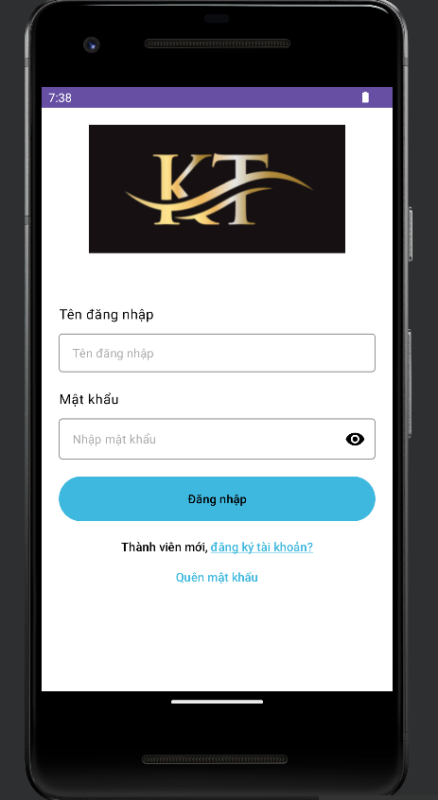
Trang đăng nhập

Slide 3
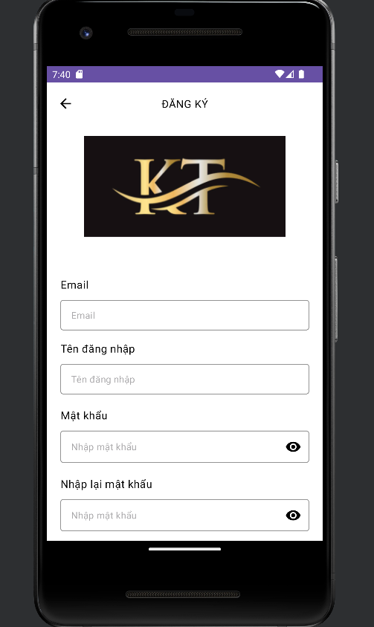
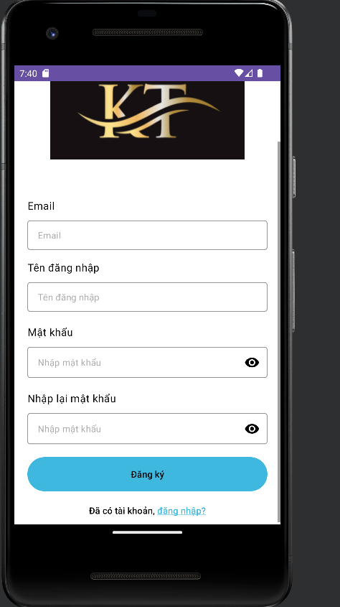
Trang đăng ký

Slide 4
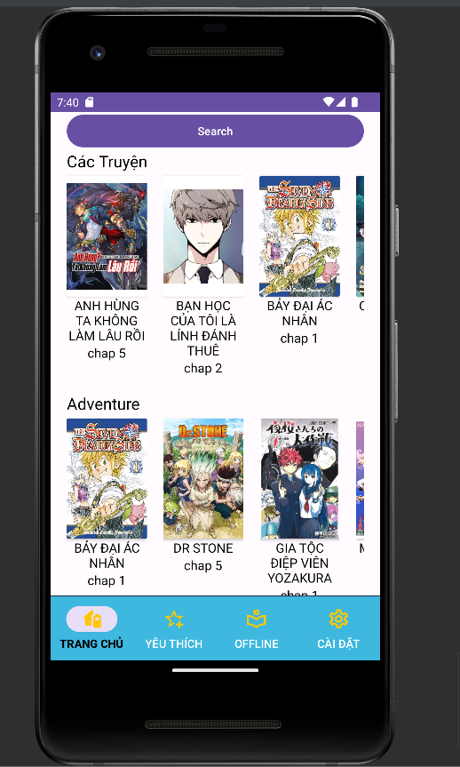
Trang home

Slide 5
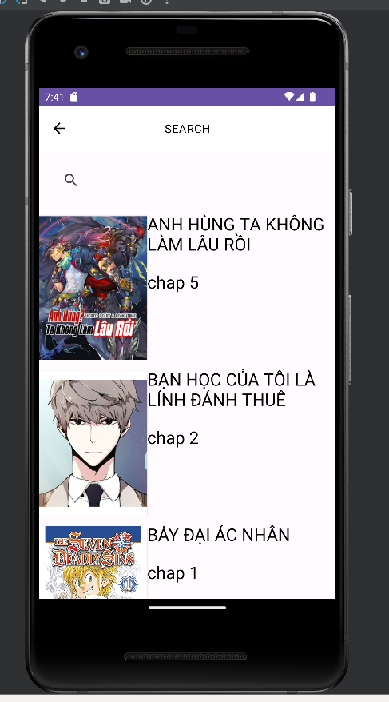
Trang tìm kiếm

Slide 6
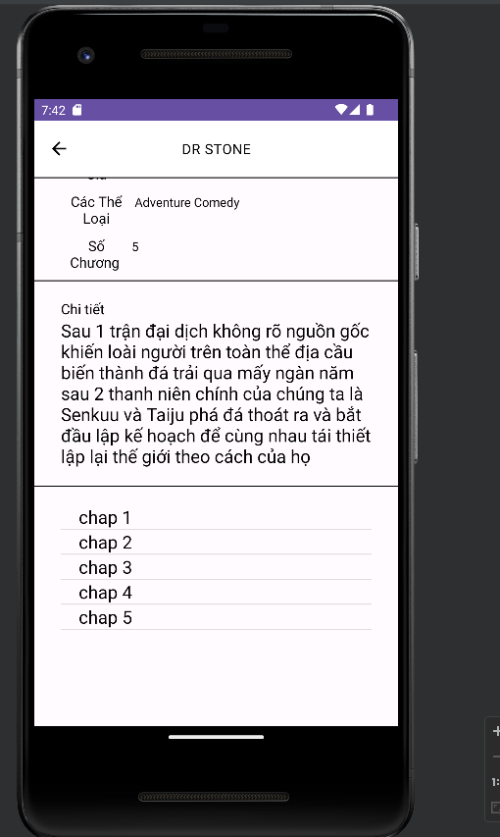
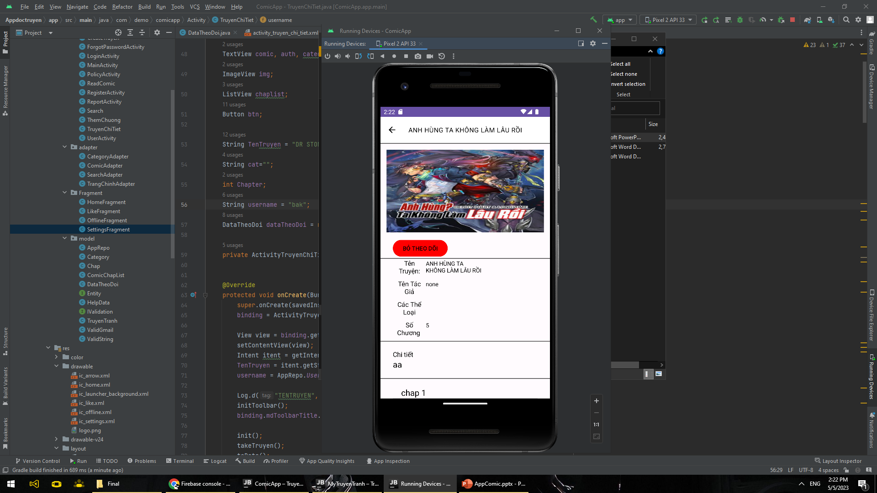
Trang truyện chi tiết

Slide 7
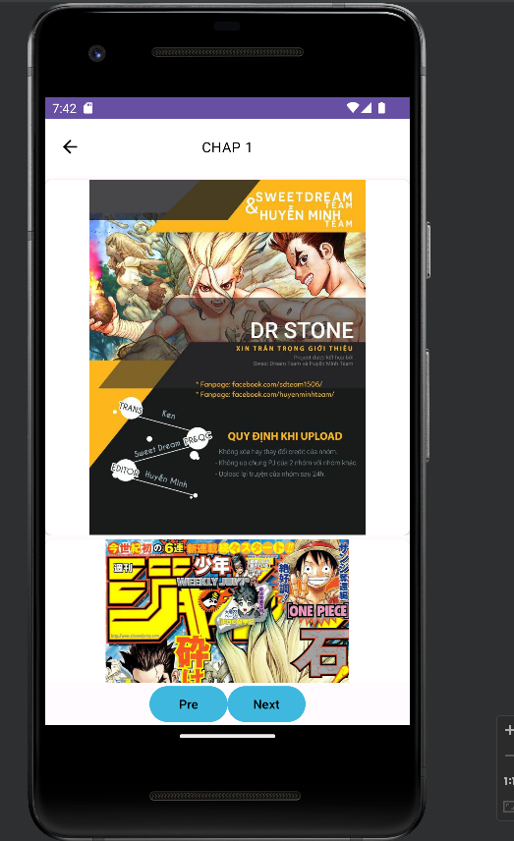
Trang đọc truyện

Slide 8
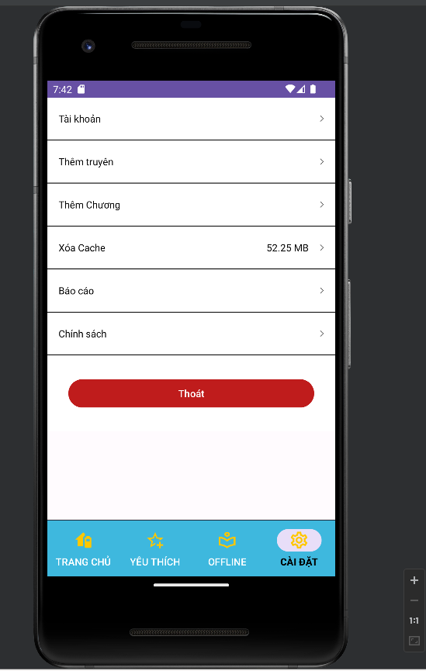
Trang cài đặt

Slide 9
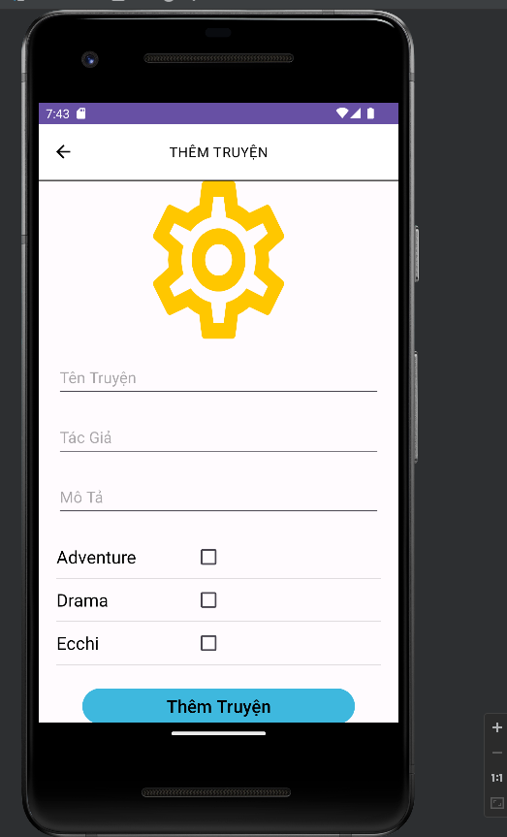
Trang thêm truyện

Slide 10
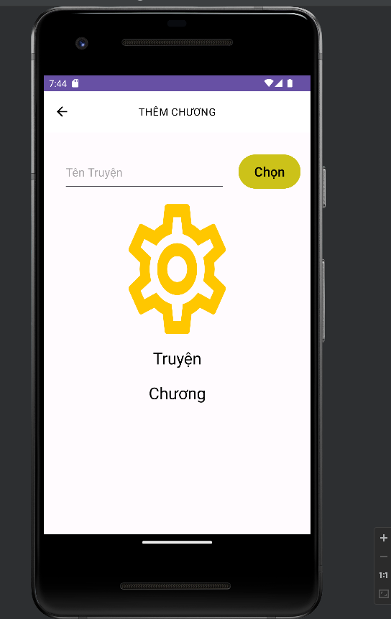
Trang thêm chương cho truyện

Slide 11
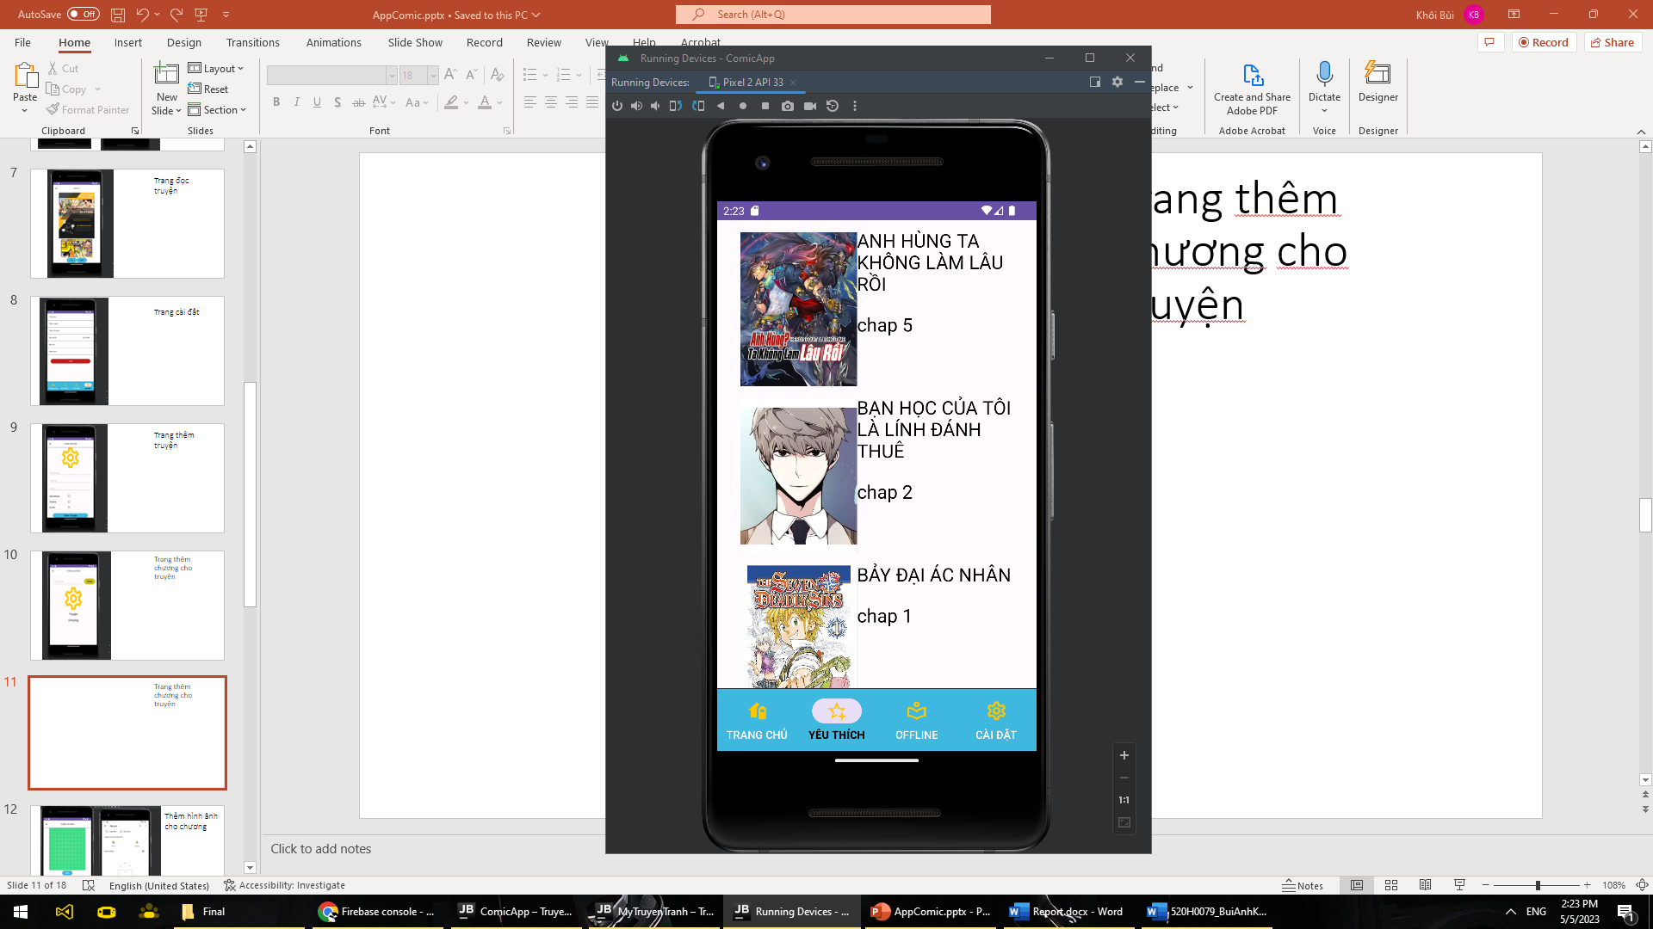
Trang theo dõi yêu thích truyện

Slide 12
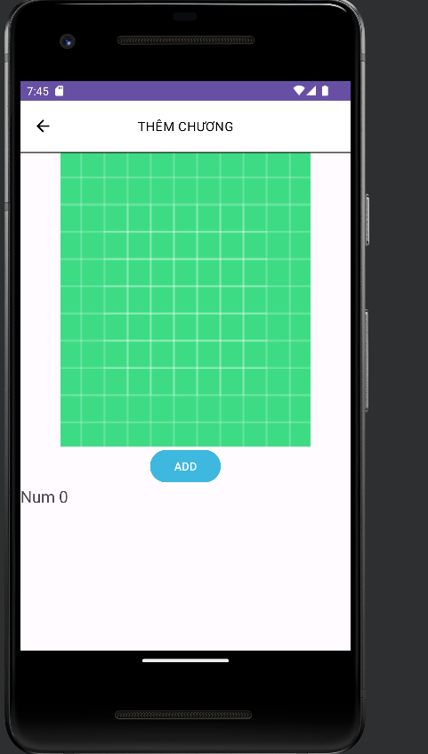
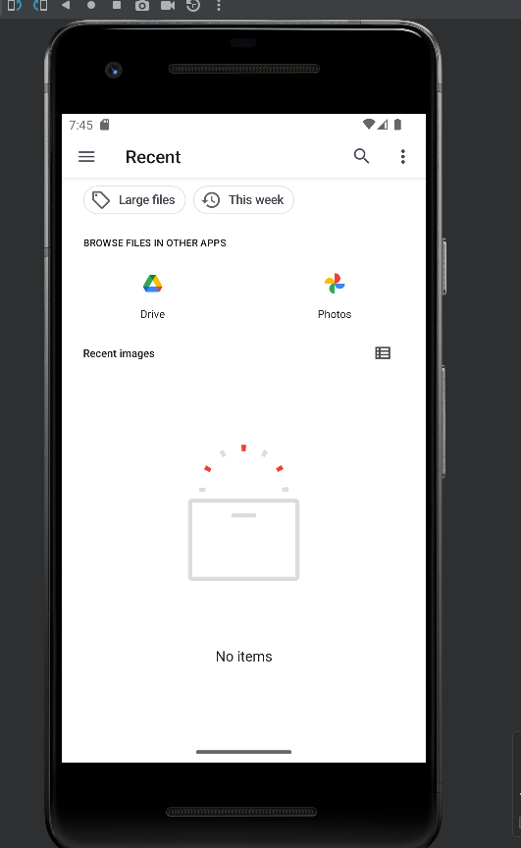
Thêm hình ảnh cho chương

Slide 13
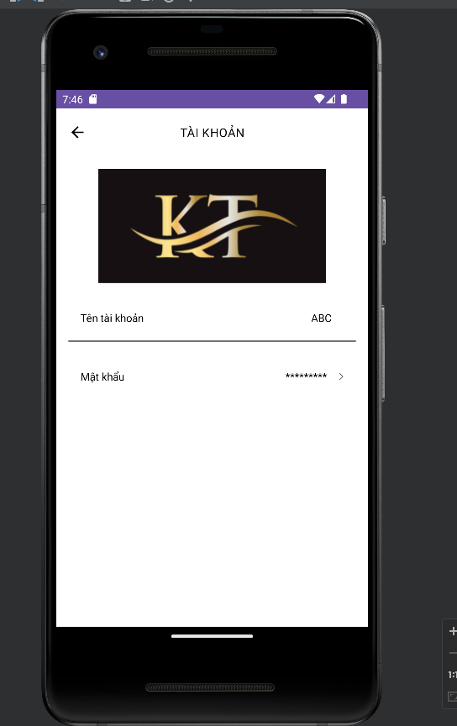
Trang tài khoản

Slide 14
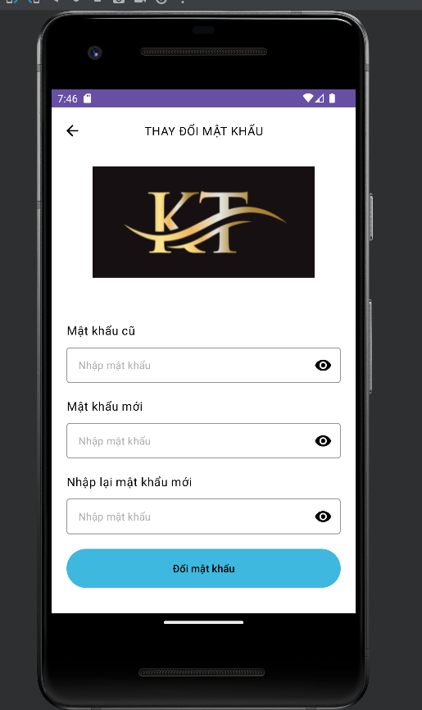
Trang thay đổi mật khẩu

Slide 15
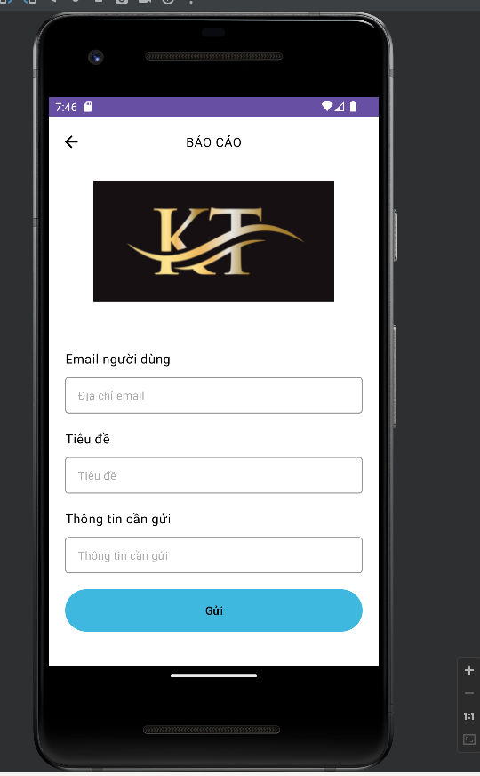
Trang báo cáo

Slide 16
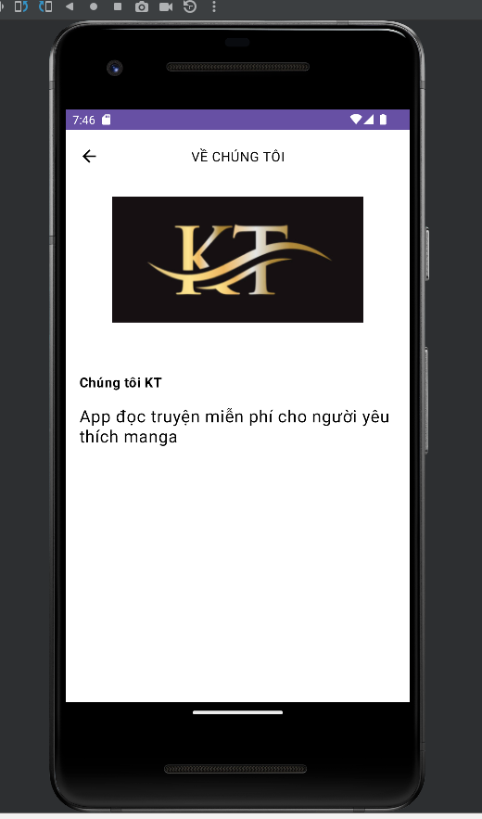
Trang chính sách

Slide 17
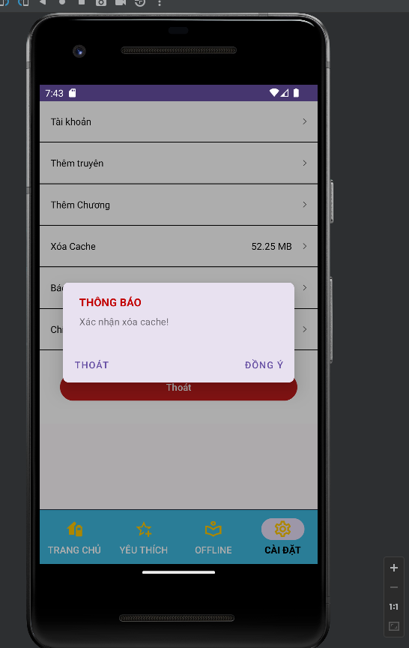
Dialog xóa cache

Slide 18
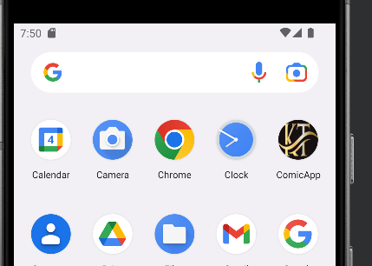
Logo App

